Slide 1


计算机网络 课堂教学说明
指院 谢钧教授

Slide 2
课堂教学说明
课程定位
课程学时（44 ＋ 12）
是面向全校本科合训各专业学员的一门重要的工程技术基础课程。
培养对象是……。
目标：提高学员的信息素质、工程素养和思维能力。

Slide 3
课堂教学说明
总体思路
在教授计算机网络知识的过程中培养和训练学员的创新思维能力，鼓励和激发学员的创新精神和创新意识。
在课程的教学过程中，让学员充当系统的设计者，而不是知识灌输的被动对象。
让学员运用知识去解决问题，将课堂教学转变成科学发现和科技创新的活动。
被动灌输
设计者
科学发现
科技创新
Notes:
我们的总体思路是
在教授计算机网络知识的过程中培养和训练学员的创新思维能力，鼓励和激发学员的创新精神和创新意识。
我们认为在本科阶段，并不要求学生设计出世界上没有的或最好的东西才，只要在教师的启发下学生能够自己提出或想到解决问题的方法就是创新。
因此在课程的教学过程中，我们是让学员充当系统的设计者，而不是知识灌输的被动对象。
让学员运用知识去解决问题，经历和感受前人的创新过程，将课堂教学转变成科学发现和科技创新的活动。

Slide 4
本次授课内容
应用层
本次内容
信道划分
运输层
…
网络层
CSMA/CD
数据链路层
多址接入
CSMA/CA
物理层
Notes:
本次授课的内容位于计算机网络体系结构的数据链路层，是多址接入技术的一种，即以太网的CSMA/CD协议。上次课已经介绍了多址接入技术的基本概念和信道划分方法。

Slide 5
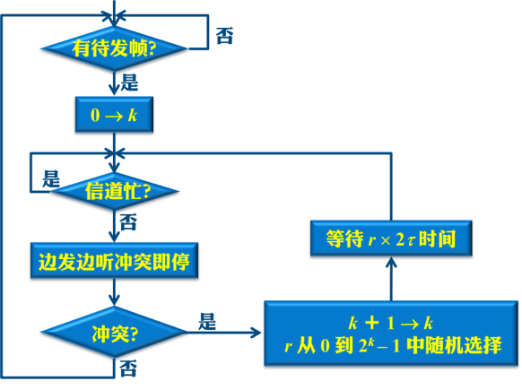
本次授课内容
教学重点
载波监听
CSMA/CD
冲突检测
教学难点
二进制指数退避算法
退避重传
Notes:
CSMA/CD包括3个要点：载波监听、冲突检测和退避重传。
我们的教学重点是整个协议的工作流程，而教学难点就是其中的二进制指数退避算法。

Slide 6
课堂教学设计
问题驱动
?
?
?
?
?
?
设计者(学员)
Notes:
本次课采用问题驱动的教学方法，让学员作为系统的设计者，在教员提出的一连串问题的驱动下将整个协议的基本算法设计出来。

Slide 7
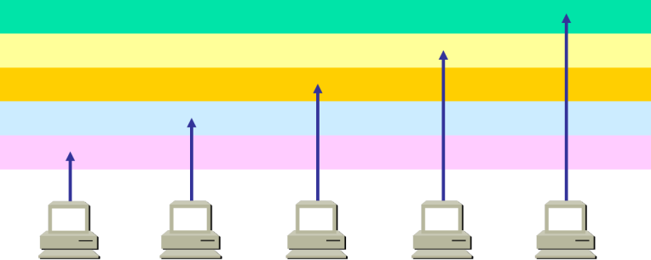

课堂教学设计
课前布置课堂讨论题（预习作业）
信道划分对于突发性业务，效率低
圆桌会议
能不能采用随机占
用信道的方法?
Notes:
课前布置一个预习题，让学员针对信道划分方法对于突发性业务效率低的问题，提出一种随机占用信道的基本方法。为启发学员的创新思维，我们类比了一个生活中非常熟悉的共享信道场景，即圆桌会议。

Slide 8

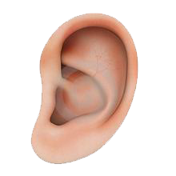
课堂教学设计
引导学员提出CSMA/CD协议“先听再发”的基本思想
法
圆桌会议
治
建
军
Notes:
通过这个问题引导学员提出CSMA/CD协议“先听再发”的基本思想。

Slide 9
课堂教学设计
在分析时空图的基础上，引导学员提出“边发边听”冲突检测的解决办法
t = 0
A
B
冲突
先听再发能完全避免冲突吗？
t
B检测到发生冲突
A检测到发生冲突
Notes:
然后通过先听再发能不能完全避免冲突的问题，在分析时空图的基础上，引导学员提出“边发边听”冲突检测的解决办法。

Slide 10
课堂教学设计
引导学员提出随机退避的基本思想，并深入讨论本次课教学难点：二进制指数退避算法
A
B
t = 0
冲突
冲突后能立即重传吗？
t
冲突
Notes:
又通过问题“冲突后能立即重传吗”，引导学员提出随机退避的基本思想，并深入讨论本次课教学难点：二进制指数退避算法

Slide 11
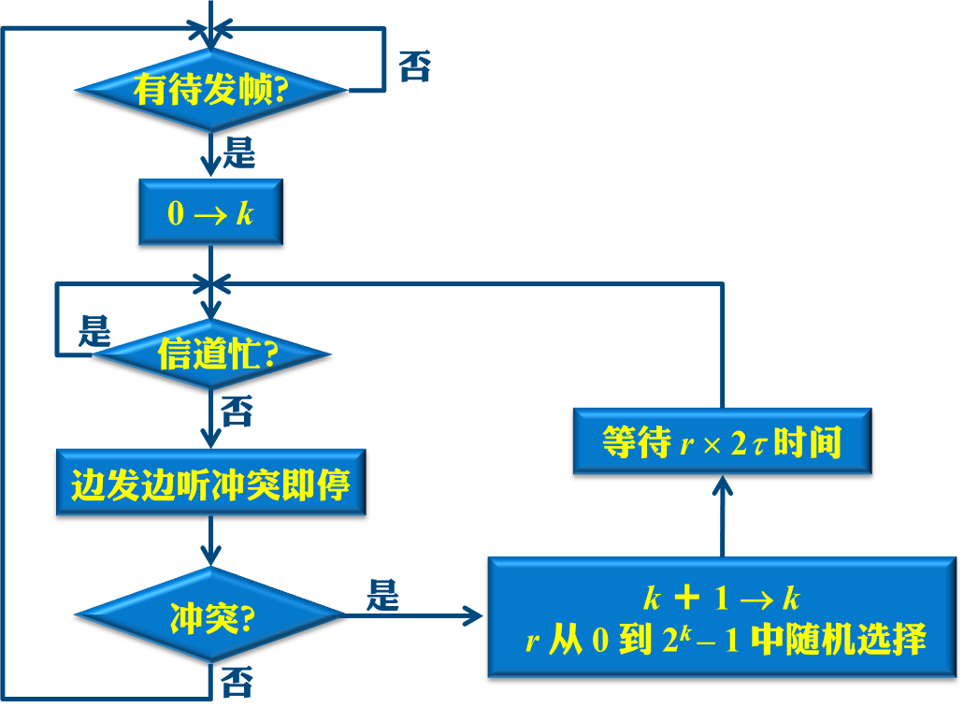
课堂教学设计
在引导、启发学员的过程中逐步完成CSMA/CD协议的基本流程
Notes:
这样，在引导和启发学员的过程中逐步完成CSMA/CD协议的基本流程

Slide 12
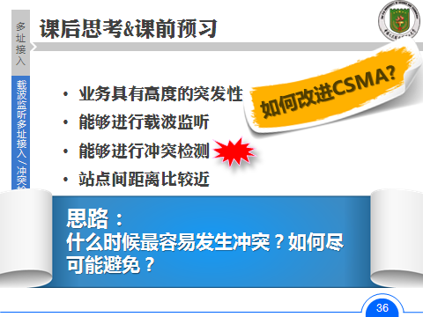
课堂教学设计
分析CSMA/CD成功的原因
提出新的课题
激发学生创新热情
Notes:
最后分析CSMA/CD成功的原因，并提出新的课题，鼓励学员进行改进，激发学生的创新热情

Slide 13
计算机网络 第 5 讲 CSMA/CD协议
指院 谢钧教授

Slide 14
问题回顾
第五讲
载波监听多址接入 / 冲突检测
当多个站点同时发送数据时，信号会相互叠加（冲突），导致严重的失真
当多个站点共享同一个广播信道进行通信时会有什么问题？
冲突
共享广播信道
Notes:
教员：上次课我们讨论了当多个站点共享同一个广播信道进行通信时会有什么问题
？
教员：安静，大家以实际行动非常生动地回答了这个问题。由于你们同时回答问题，声音混在了一起，谁也听不清楚。
在计算机网络中同样存在这样的问题，当多个站点同时发送数据时，由于信号互相叠加，接收到的信号会严重失真，最终导致通信失败。我们说站点之间的通信发生了冲突。

Slide 15
问题回顾
能不能采用随机使用信道，发生冲突再解决的方法呢？
对于突发业务，信道利用率低！
静态信道划分
时分多址、频分多址、……
共享广播信道
Notes:
上次课我们已经知道使用时分多址、频分多址等技术可以将一个共享的广播信道划分为多个子信道，每个站点固定使用其中的一个子信道发送数据，就可以完全避免冲突。
但是计算机的通信具有高度的突发性，有时这台计算机发送数据，有时那台计算机发送数据，当不是每台计算机都在时时刻刻发送数据时，这种方法会有什么问题？
教员：对于突发业务，信道利用率低！（PPT）特别是当只有一个站点有大量数据发送时，它也只能使用其中的一个子信道发送数据。
我们能不能针对计算机通信具有高度突发性的特点，采用一种随机使用信道的方法，偶尔发生冲突再想办法解决呢？

Slide 16
课堂讨论题（预习作业）
类比一个没有主持人的圆桌会议
大家能不能顺利地进行发言
圆桌会议
Notes:
为了启发大家的思路，我们可以类比一个没有主持人的圆桌会议。假设，每个人说话，所有人都听得见，但是当两个以上的人同时说话时，谁都听不清，就像刚才发生的一样。大家能不能从这个问题的解决中找到灵感来解决计算机之间通信的问题？

Slide 17
3.3.2 CSMA/CD 协议
载波监听多址接入/冲突检测
CSMA/CD (Carrier Sense Multiple Access with Collision Detection)
传统以太网的多址接入协议

Slide 18
3.3.2 CSMA/CD 协议
最初的以太网用一根总线将多台计算机连接起来
简单、低成本、性能价格比高
Notes:
非常简单，但性能价格比比较高。

Slide 19
以太网力克群雄
有线局域网市场
令牌环
FDDI
FDDI
以太网
令牌环
FDDI
令牌环
FDDI
令牌环
以太网
以太网
以太网
双队列
双总线
双队列
双总线
令牌
总线
AnyLAN
双队列
双总线
令牌
总线
令牌
总线
双队列
双总线
AnyLAN
AnyLAN
令牌
总线
AnyLAN
Notes:
正是由于以太网的简单性和优越的性能价格比，使得它从当年众多技术中脱颖而出，力克群雄，几乎完全占领了有线局域网的市场。

Slide 20
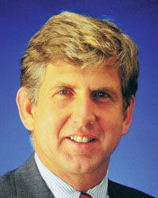
一个伟大的网络技术发明者
以太网发明人
CSMA/CD的设计者
3Com创始人
入选因特网名人堂
传统总线型以太网
Bob Metcalfe
Notes:
可以说以太网的发明在计算机网络的发展史上是一个里程碑式，它的发明者鲍勃梅特卡夫，2013年入选英特网名人堂以纪念他的伟大贡献。他设计的这个CSMA/CD协议，现在就安装在在坐的每个人电脑网卡之中。
如果你们要是早生30年，也许发明以太网的就是你们。
要想成功第一就是要有好的点子，也就是说要有创新思想。点子你们已经有了，但是只有好的点子是不够的，还要有细致和扎实的工作，往往细节决定成败。

Slide 21
3.3.2 CSMA/CD 协议
载波监听多址接入/冲突检测
CSMA/CD (Carrier Sense Multiple Access with Collision Detection)
传统以太网的多址接入协议
Notes:
现在我们一起再仔细地研究一下这个问题，看我们能不能把整个协议工作过程用流程图画出来。（开始画图）
首先我们看看有没有数据要发送…

Slide 22
1.载波监听(Carrier Sense)
“载波监听”即“先听再发”
先监听信道上传播的信号
等信道空闲再发送数据
载波监听能完全避免冲突吗？
Notes:
讲解载波监听，并画图。
教员：载波监听能完全避免碰撞吗？

Slide 23
传播时延对冲突的影响
第五讲
载波监听多址接入 / 冲突检测
冲突
A
B
Notes:
传播时延就信号在信道上传播所花的时间。而传输时延是计算机将数据全部推送到信道上的时间，也叫发送时延。声音从我这里传播到你的耳朵所花的时间是就是传播时延，而我把一句话全部讲完所花的时间是传输时延。

Slide 24
传播时延对冲突的影响
第五讲
在开始发送数据后的τ 时间内可能会有其它站点发送数据而导致冲突
载波监听多址接入 / 冲突检测
t = 0
A
B
冲突
B发送数据
t
t ≤ τ
单程端到端
传播时延记为τ
B检测到发生冲突
A检测到发生冲突
Notes:
太快，大家可能没有看清楚。我们这里用一个时空图将信号传播过程的每一时刻记录下来，后面分析起来就很方便了。
我们再看一遍整个过程的动画，大家要注意时空图是如何记录信号传播的过程的。
我们将单程端到端传播时延记为τ。
教员：A发送的信号最多要多长时间所有站点才能监听到？
教员：要最多τ时间，因此在开始发送数据后的τ 时间内可能会有其它站点监听到信道空闲，发送数据而导致冲突，那么τ 越大，发生冲突的概率就怎么样？（板书）
教员：因此，这个端到端传播时延是一个非常重要的参数
教员：冲突之后就要重传，那怎么知道冲突了呢？刚才大家的方法是：边发边听。计算机也是这样。通过硬件可以检测出两个信号叠加在一起时信号变化的异常，利用这种技术发送站点能及时检测到冲突。
由于发生了冲突，这些数据都是无效的，但它们会占用信道很长时间，浪费了信道资源。（切换）如果一检测到冲突就立即停止发送，信道就能很快恢复空闲，这样就能提高整个网络的性能。

Slide 25
2.冲突检测(Collision Detection)
边发送边检测信号是否出现叠加
检测到冲突就立即停止发送
A
B
t = 0
冲突
B发送数据
t
t ≤ τ
B检测到发生冲突
单程端到端
传播时延记为τ
A检测到发生冲突
每次冲突，最多持续2τ 时间
Notes:
教员：通过这种方法每次冲突对信道的占用最多持续多长时间？
教员：不是τ，从图中可以看出每次冲突对信道的占用最多持续2τ时间。
那么τ越大，无效占用信道的时间就怎么样？
教员：因此边发送边听监听，检测到冲突就立即停止。（同时画图）
教员：既然信道恢复空闲了，接下来应该干什么？大家都知道了吧？
教员：大家迫切希望恢复通信的心情是可以理解的，但是如果冲突的站点都立即重传会有什么问题？

Slide 26
立即重传会导致再次冲突
A
B
t = 0
冲突
B发送数据
t
t ≤ τ
B检测到发生冲突
单程端到端
传播时延记为τ
冲突
应随机等待一段
时间再重传！
A检测到发生冲突

Slide 27
3.退避重传
检测到冲突停止发送数据后，要推迟（称为退避）r 倍的单位退避时间后再监听信道进行重传（r 为随机的整数）。
单位退避时间要尽可能小，但要保证两站点选择不同的 r 值时，一定不会再发生冲突。
如何确定这个单位退避时间？
Notes:
计算机网络中将这种推迟一段随机的时间行为称为退避，不能立即重传（板书）。可以有很多种实现方法，CSMA/CD的采用方法就是…
注意重传时也要先监听信道，只有信道空闲才能发送。
我们希望单位退避时间要尽可能小，但要保证两站点选择不同的 r 值时例如一个站点选0而另一个选1时，一定不会再发生冲突。
教员：你们认为单位退避时间应该是多少？提示一下大家，我们刚才研究过两个站点发送时间相差小于多少时，就可能发生冲突？

Slide 28
单位退避时间的选择
A
B
t = 0
冲突
B发送数据
A检测到发生冲突
t
t ≤ τ
B检测到发生冲突
单程端到端
传播时延记为τ
至少推迟2τ 时间才能保证不再冲突

Slide 29
3.退避重传
检测到冲突停止发送数据后，要推迟（称为退避）r 倍的2τ 时间后再监听信道进行重传（r 为随机的整数）。
如何选择这个随机数r 呢？
Notes:
因此要推迟r倍的2τ时间（板书）。那么τ越大，重传前平均等待时间就怎么样？
教员：如何选择这个随机数 r 呢？我们当然希望发生冲突的站点能够选择不同的r值。是从0～1之间选一个数，还是在0～100之间选一个数，还是在0～1万之间呢？
大家注意，发生冲突的不一定只有两个站点，而且这种情况还会经常发生。
(6)

Slide 30
多站点冲突经常发生
A B C D E
Notes:
例如B在发送数据时，在这段时间内可能有多个站点都有数据要发送，它们必须等待信道空闲后才能发送。

Slide 31
多站点冲突经常发生
随机数r 的选取范围是大
一些好，还是小一些好？
冲突
冲突
A B C D E
Notes:
你们认为这个r的取值范围是大一点好呢？还是小一些好？
教员：你们有没有想过，取值范围越大r的平值就越大,重传前可能等待的时间就越大。那我们等一万年怎么样？毛主席都说过一万年太久、只争朝夕，显然不能等一万年。这给我们出了一个两难问题。又想不再冲突，又想尽快发送。问题的关键在于卷入这次冲突的站点有多少，站点数越多，则取值范围应该越大，反之则越小。
但我们不知道有多少站点卷入了冲突。
(3)

Slide 32
二进制指数退避算法
重传退避时间为 r 倍争用期，r 等概率地从{0,1,…,2^{k}-1}中随机选取，k 为重传次数
k = 1, 选择范围: {0, 1} ;
k = 2, 选择范围: {0, 1, 2, 3} ;
k = 3, 选择范围: {0, 1, …, 7} ;
…
选择范围随重传次数 k 呈指数扩大。
Notes:
CSMA/CD采用了一种称为二进制指数退避的自适应算法，先将退避时间范围设得很小，从0和1中选择随机数r，如果仅有两个站发生冲突，重传成功的概率是多少？
如果不巧再次发生冲突，认为可能是因为卷入冲突的站点数较多，将退避时间范围扩大一倍，即0到3中选择随机数r，如果又发生了冲突，则再扩大一倍，由于退避时间范围随重传次数呈指数扩大，再次发生冲突的概率则迅速减小。因此，不论有多少站点卷入冲突，都能尽可能快地成功重传。这种利用指数增长的自适应方法在计算机网络中应用很多，我们以后还会遇到。
（板书r）
经过我们的共同努力，最终我们得出了CSMA/CD的基本算法。
(2)

Slide 33
CSMA/CD的基本流程
CSMA/CD协议适用于局域网环境还是广域网环境？
否
有待发帧？
载波监听
是
0 → k
在局域网条件下，CSMA/CD的效率能够达到80%以上！
退避重传
是
信道忙？
否
等待 r × 2τ 时间
边发边听冲突即停
是
k ＋ 1 → k
r 从 0 到 2^{k} – 1 中随机选择
冲突检测
冲突？
否
Notes:
总结一下。
任何
教员：我们学习了CSMA/CD协议，大家觉得这个协议适用于局域网，还是适用于广域网？

Slide 34
为什么CSMA/CD能够成功?
计算机通信具有突发性
使用的是广播信道
有线信道容易检测冲突
站点间距离比较近
需要较高的性价比
←随机方式
←载波监听
←冲突检测
←效率较高
←把握时机
在合适的时间，在合适的
地方，采用了合适的技术！
Notes:
其实CSMA/CD能取得成功并不是一件容易的事。
首先，它针对计算机通信具有突发性的特点，他采用了一种随机的方式，而不是固定划分信道的方法，提高了信道利用率。
其次，利用广播信道的特点，采用载波监听技术减少了冲突。
又利用有线信道容易检测冲突信号的特点，采用冲突检测机制减小了信道无效占用时间。
由于是局域网环境，保证了协议具有较高的效率。
最后，一种技术要想在商业上取得成功还需要有较高的性能价格比。在20世纪70年代，正是PC机发展的初期，人们已经开始有了PC联网的需求，但是当时的分组交换机还是一种非常昂贵的设备，梅特卡夫设计的以太网采用了一种廉价的联网方式，使用一根电缆就能将多个计算机连接起来，性能价格比很高，一下子就占领了市场，把握了时机。可以说CSMA/CD只所以成功，是因为在合适的时间，在合适的地方，采用了合适的技术！
由于传输媒体、接入方式和网络类型的多样性，以上这些条件并不是总能成立，也正是由于这种多样性，为研究人员提供了非常大的创新空间，在多址接入这个领域，每年都有上百篇的学术论文发表。

Slide 35


课后思考&课前预习
计算机通信具有突发性
使用的是广播信道
能进行冲突检测
站点间距离比较近
需要较高的性价比
如何改进CSMA?
X
思路：
什么时候最容易发生冲突？如何尽量避免冲突？
Notes:
这里也给大家一个机会，在下次课我们将要讨论的无线局域网环境下，并不能有效进行冲突检测，你如何改进协议。提供一个思路：

Slide 36
下课

